Slide 1
Java
Chapter 9. java.lang 패키지
의
정석
http://www.javachobo.com
Java의 정석
제 9 장
java.lang 패키지
Notes:
안녕하십니까? 자바의 정석의 저자 남궁성입니다.
지금부터 제7장 객체지향개념2의 두 번째 강의를 시작하겠습니다.

Slide 2
Java
Chapter 9. java.lang 패키지
의
정석
http://www.javachobo.com
1. Object클래스
1.1 Object클래스의 메서드
1.2 equals(Object obj)
1.3 hashCode()
4. Math & wrapper클래스
1.4 toString()
1.5 clone()
4.1 Math클래스
1.6 getClass()
4.2 wrapper클래스
4.3 Number클래스
2. String클래스
2.1 String클래스의 특징
2.2 빈 문자열(empty string)
2.3 String클래스의 생성자와 메서드
2.4 문자열과 기본형간의 변환
3. StringBuffer클래스
3.1 StringBuffer클래스의 특징
3.2 StringBuffer클래스의 생성자와 메서드
Notes:
세부목차인데요. 이 강의는 이와 같은 순서로 진행될 것입니다.

Slide 3
Java
Chapter 9. java.lang 패키지
의
정석
http://www.javachobo.com
1. Object클래스

Slide 4
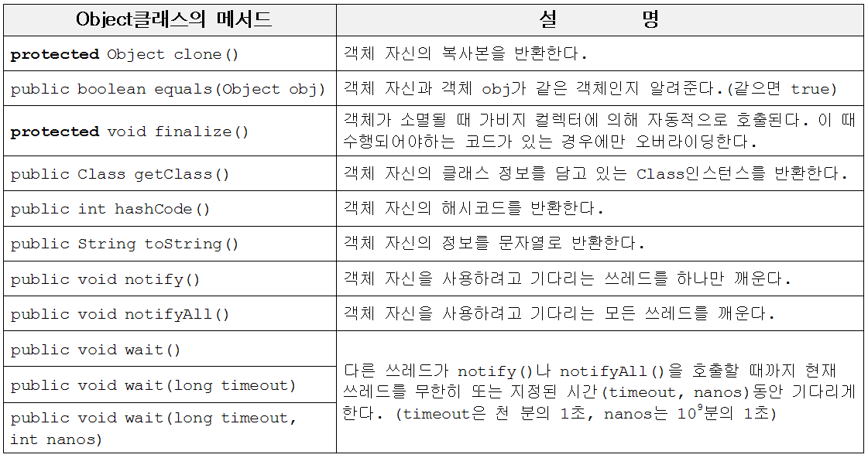
Java
Chapter 9. java.lang 패키지
의
정석
http://www.javachobo.com
1.1 Object클래스의 메서드
- 모든 클래스의 최고 조상. 오직 11개의 메서드만을 가지고 있다.
- notify(), wait() 등은 쓰레드와 관련된 메서드이다.
- equals(), hashCode(), toString()은 적절히 오버라이딩해야 한다.

Slide 5
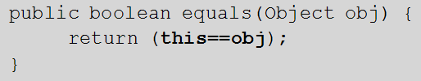
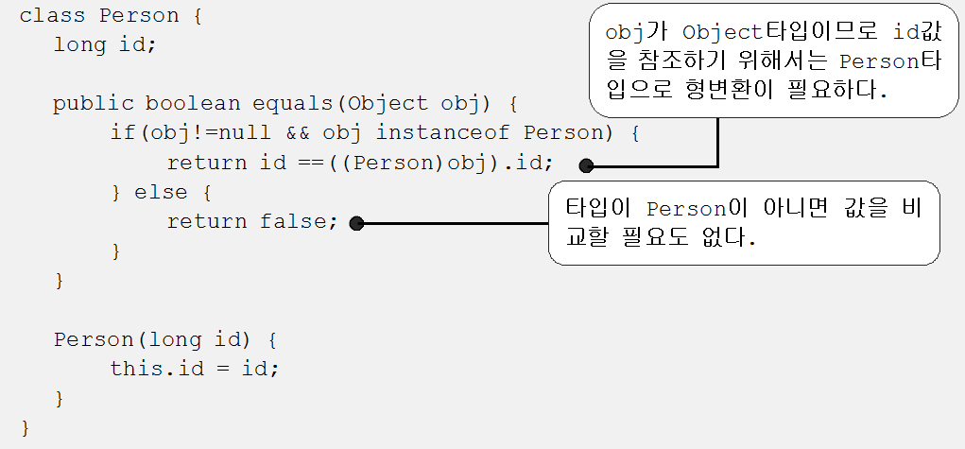
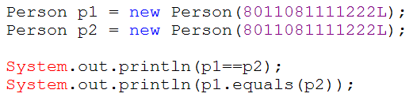
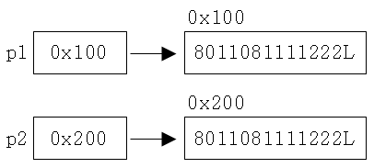
Java
Chapter 9. java.lang 패키지
의
정석
http://www.javachobo.com
1.2 equals(Object obj)
- 객체 자신과 주어진 객체(obj)를 비교한다. 같으면 true, 다르면 false.
- Object클래스에 정의된 equals()는 참조변수 값(객체의 주소)을 비교한다.
- equals()를 오버라이딩해서 인스턴스변수의 값을 비교하도록 바꾼다.

Slide 6

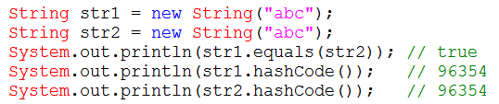
Java
Chapter 9. java.lang 패키지
의
정석
http://www.javachobo.com
1.3 hashCode()
- 객체의 해시코드(int타입의 정수)를 반환하는 메서드(해시함수)
다량의 데이터를 저장&검색하는 해싱기법에 사용된다.
- Object클래스의 hashCode()는 객체의 내부주소를 반환한다.
- equals()를 오버라이딩하면, hashCode()도 같이 오버라이딩 해야한다.
equals()의 결과가 true인 두 객체의 hash code는 같아야하기 때문
- System.identityHashCode(Object obj)는 Object클래스의 hashCode()와 동일한 결과를 반환한다.

Slide 7
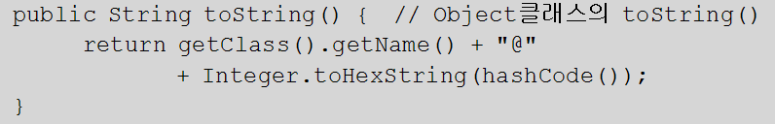
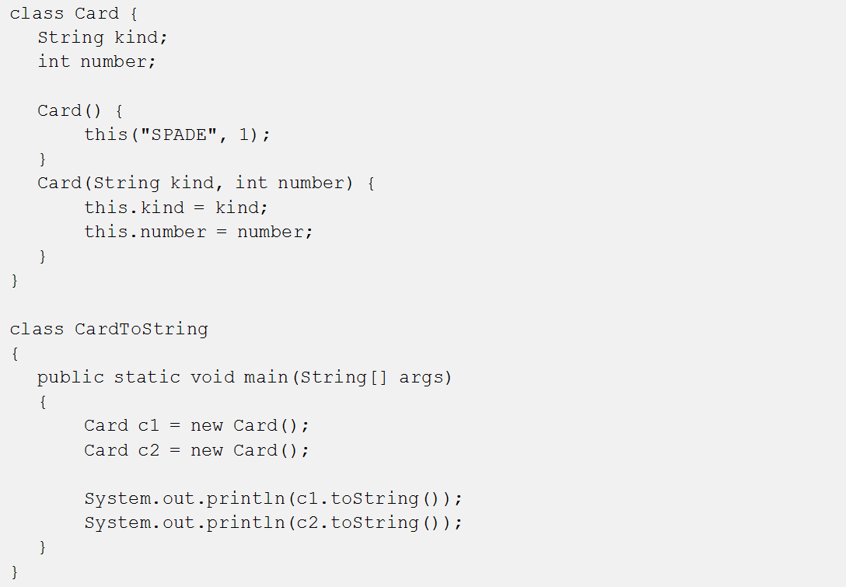
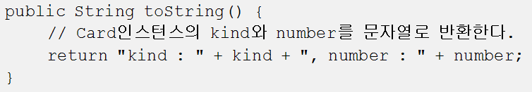
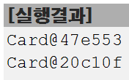
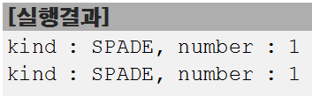
Java
Chapter 9. java.lang 패키지
의
정석
http://www.javachobo.com
1.4 toString()
- 객체의 정보를 문자열(String)로 제공할 목적으로 정의된 메서드
오버라이딩

Slide 8



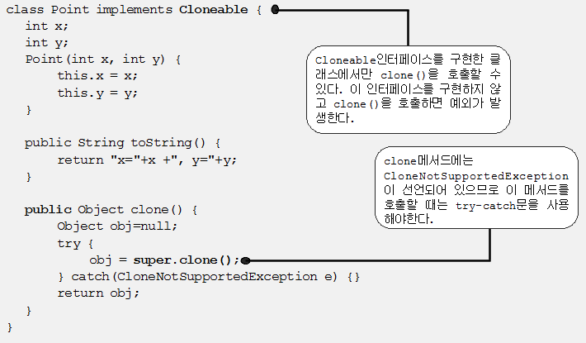
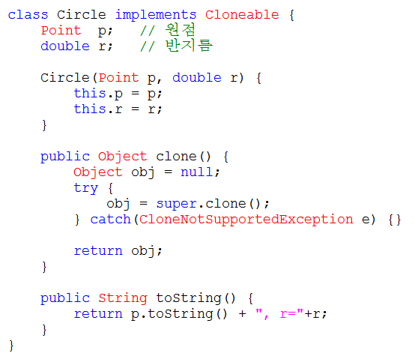
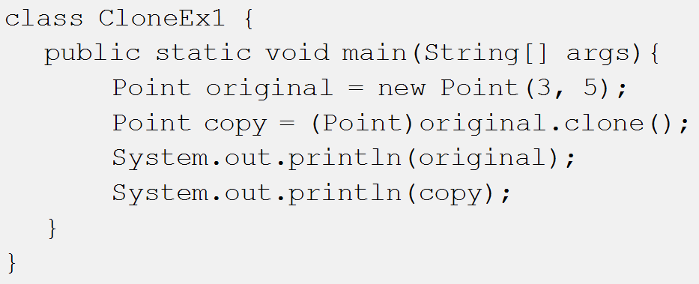


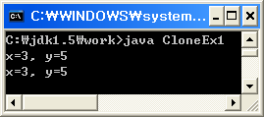

Java
Chapter 9. java.lang 패키지
의
정석
http://www.javachobo.com
1.5 clone()
- 객체 자신을 복제(clone)해서 새로운 객체를 생성하는 메서드
- Cloneable인터페이스를 구현한 클래스의 인스턴스만 복제할 수 있다.
- Object클래스에 정의된 clone()은 인스턴스변수의 값만을 복제한다.
- 인스턴스변수가 참조형일 때, 참조하는 객체도 복제되게 오버라이딩해야함.

Slide 9


Java
Chapter 9. java.lang 패키지
의
정석
http://www.javachobo.com
1.6 getClass()
- 자신이 속한 클래스의 Class객체를 반환하는 메서드
- Class객체는 클래스의 모든 정보를 담고 있으며, 클래스당 단 1개만 존재
클래스파일(*.class)이 메모리에 로드될때 생성된다.
Class객체
ClassLoader
Card.class파일
- Class객체를 얻는 여러가지 방법
Card c2 = new Card();
Card c2 = (Card)cObj.newInstance();
Card c = new Card();
Class cObj = c.getClass();
Class cObj = Card.class;
String className = cObj.getName();
String className = Card.class.getName();
Class cObj = Class.forName(“Card”);

Slide 10
Java
Chapter 9. java.lang 패키지
의
정석
http://www.javachobo.com
2. String클래스

Slide 11
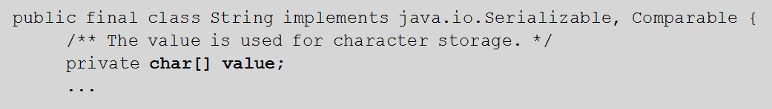
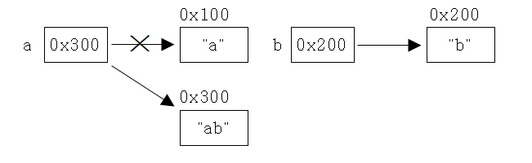
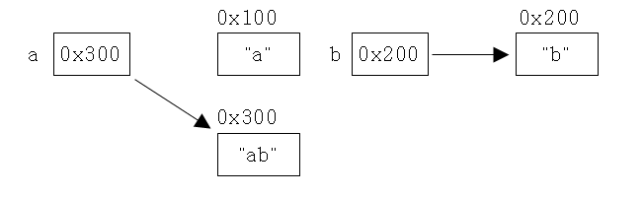
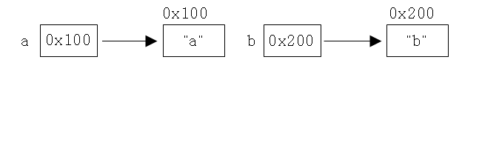
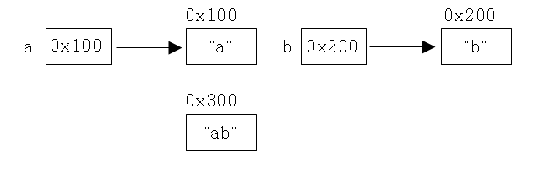
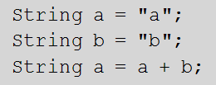
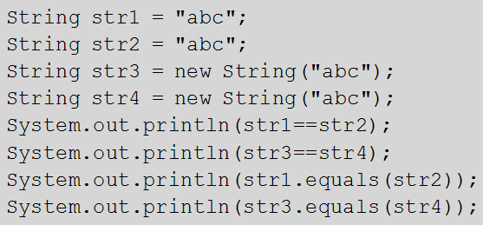
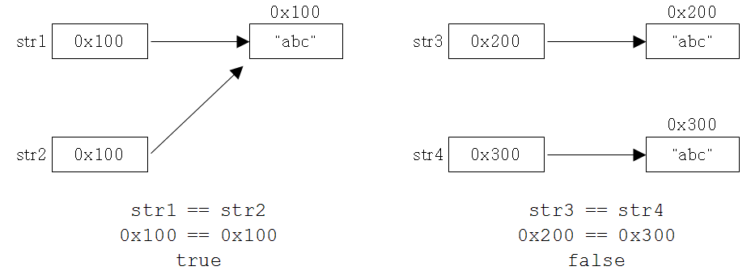
Java
Chapter 9. java.lang 패키지
의
정석
http://www.javachobo.com
2.1 String클래스의 특징
- 문자형 배열(char[])과 그에 관련된 메서드들이 정의되어 있다.
- String인스턴스의 내용은 바꿀 수 없다.(immutable)
- String str = “abc”;와 String str = new String(“abc”);의 비교

Slide 12
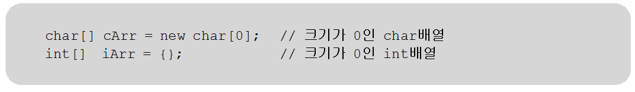
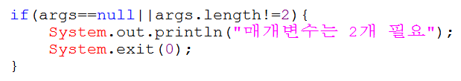
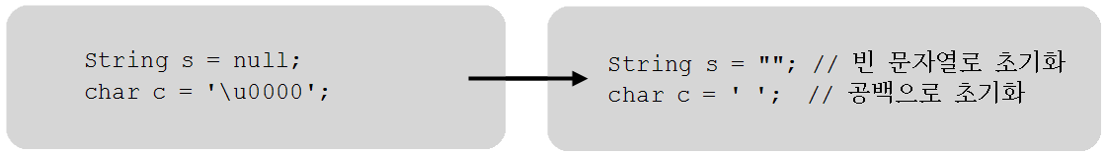

Java
Chapter 9. java.lang 패키지
의
정석
http://www.javachobo.com
2.2 빈 문자열(“”, empty string)
- 내용이 없는 문자열. 크기가 0인 char형 배열을 저장하는 문자열
- 크기가 0인 배열을 생성하는 것은 어느 타입이나 가능
- String str=“”;은 가능해도 char c = ‘’;는 불가능
- String은 참조형의 기본값인 null 보다 빈 문자열로 초기화하고
char형은 기본값인 ‘\u0000’보다 공백으로 초기화하자.

Slide 13
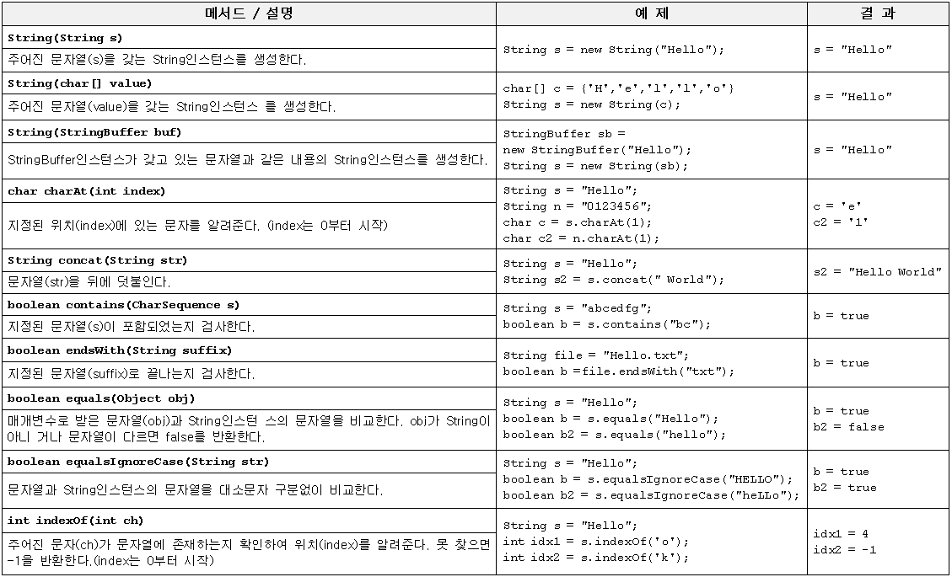

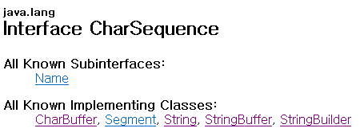
Java
Chapter 9. java.lang 패키지
의
정석
http://www.javachobo.com
2.3 String클래스의 생성자와 메서드(1/3)

Slide 14
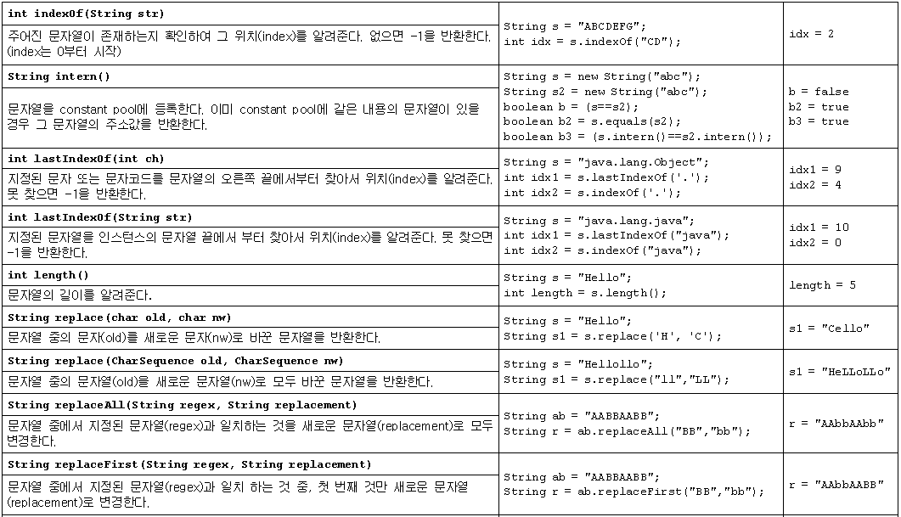
Java
Chapter 9. java.lang 패키지
의
정석
http://www.javachobo.com
2.3 String클래스의 생성자와 메서드(2/3)

Slide 15
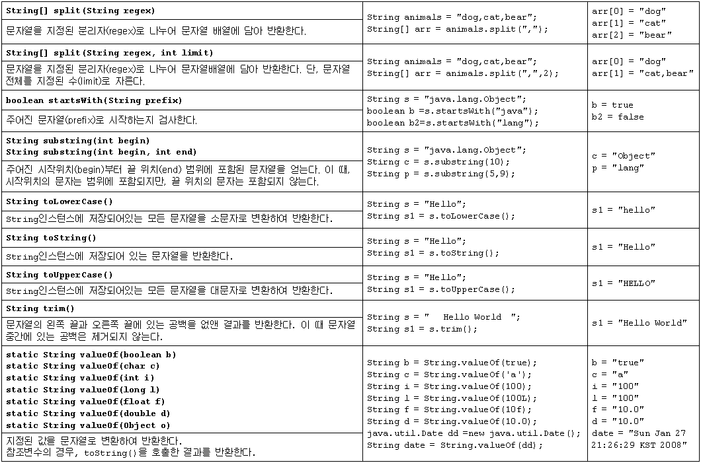
Java
Chapter 9. java.lang 패키지
의
정석
http://www.javachobo.com
2.3 String클래스의 생성자와 메서드(3/3)

Slide 16

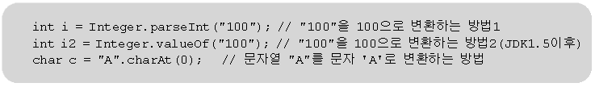
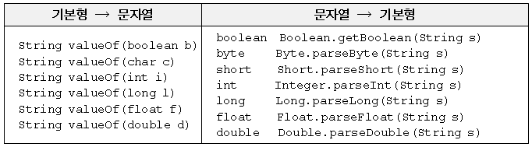
Java
Chapter 9. java.lang 패키지
의
정석
http://www.javachobo.com
2.4 문자열과 기본형간의 변환
- 기본형 값을 문자열로 바꾸는 두 가지 방법(방법2가 더 빠름)
- 문자열을 기본형 값으로 변환하는 방법

Slide 17
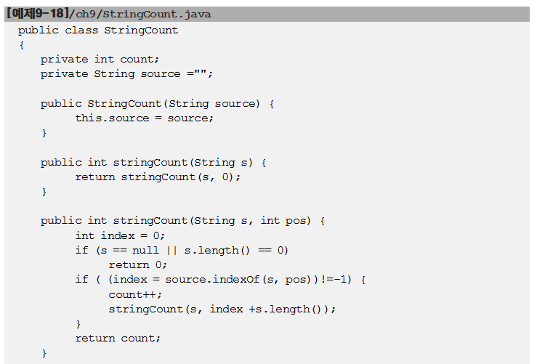

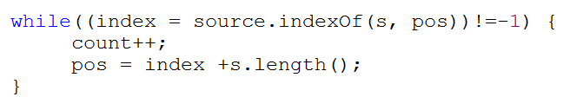
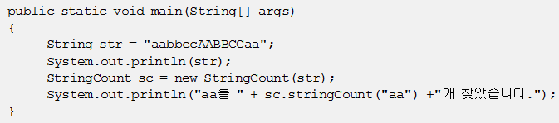
Java
Chapter 9. java.lang 패키지
의
정석
http://www.javachobo.com

Slide 18
Java
Chapter 9. java.lang 패키지
의
정석
http://www.javachobo.com
3. StringBuffer클래스

Slide 19


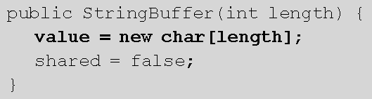
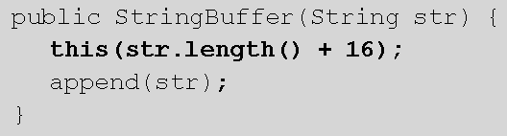
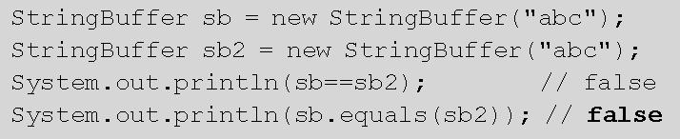
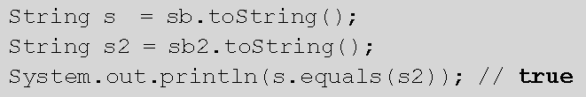
Java
Chapter 9. java.lang 패키지
의
정석
http://www.javachobo.com
3.1 StringBuffer클래스의 특징
- String처럼 문자형 배열(char[])을 내부적으로 가지고 있다.
- 그러나, String클래스와 달리 내용을 변경할 수 있다.(mutable)
- 인스턴스를 생성할 때 버퍼(배열)의 크기를 충분히 지정해주는 것이 좋다.
(버퍼가 작으면 성능 저하 - 작업 중에 더 큰 배열의 생성이 필요)
- String클래스와 달리 equals()를 오버라이딩하지 않았다.

Slide 20
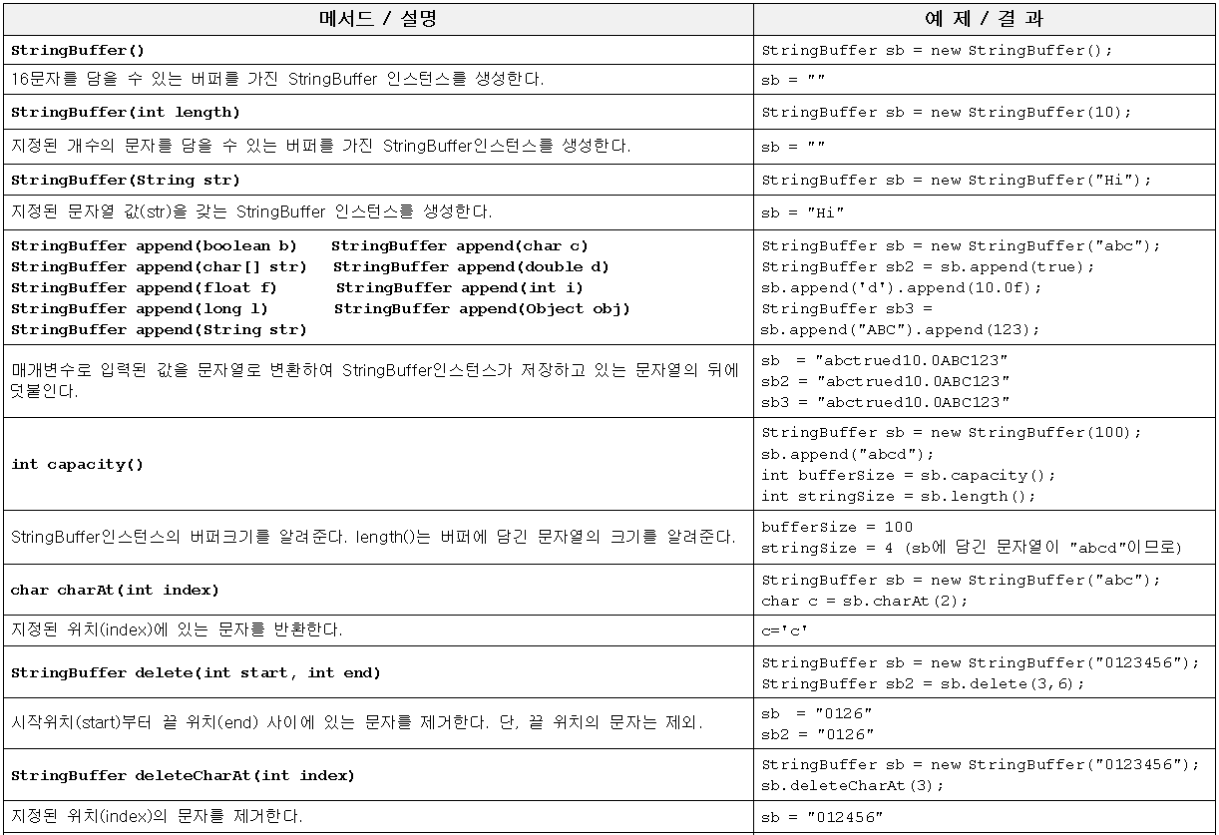
Java
Chapter 9. java.lang 패키지
의
정석
http://www.javachobo.com
3.2 StringBuffer클래스의 생성자와 메서드(1/2)

Slide 21
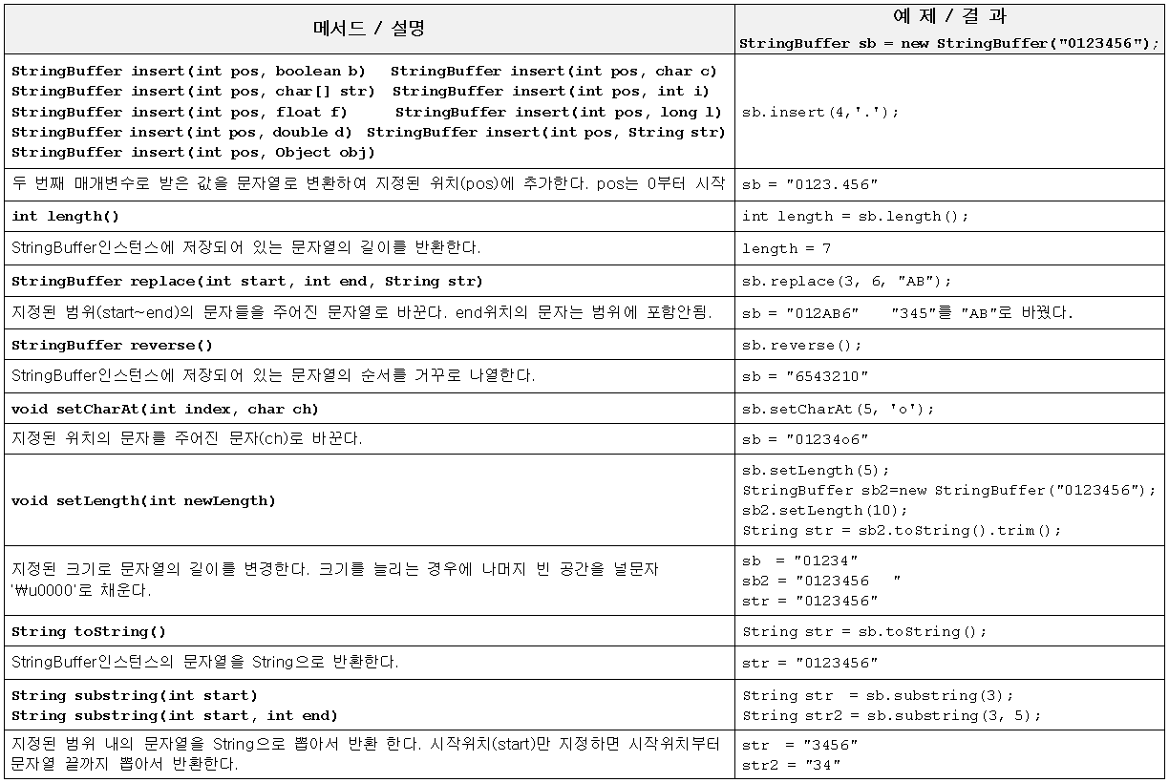
Java
Chapter 9. java.lang 패키지
의
정석
http://www.javachobo.com
3.2 StringBuffer클래스의 생성자와 메서드(2/2)

Slide 22
Java
Chapter 9. java.lang 패키지
의
정석
http://www.javachobo.com
4. Math & wrapper클래스

Slide 23
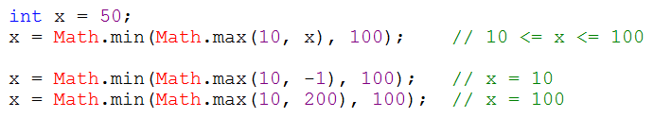
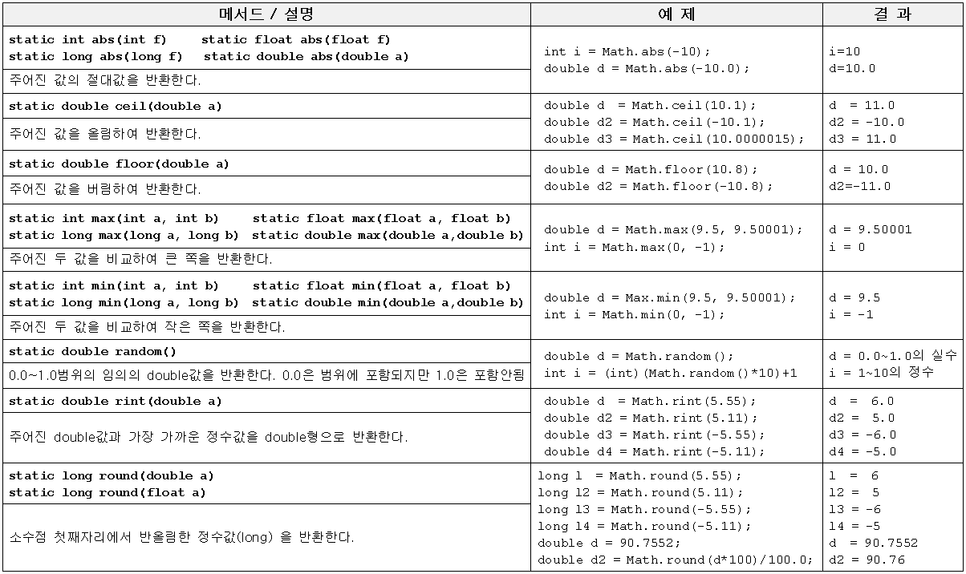
Java
Chapter 9. java.lang 패키지
의
정석
http://www.javachobo.com
4.1 Math클래스
- 수학계산에 유용한 메서드로 구성되어 있다.(모두 static메서드)

Slide 24
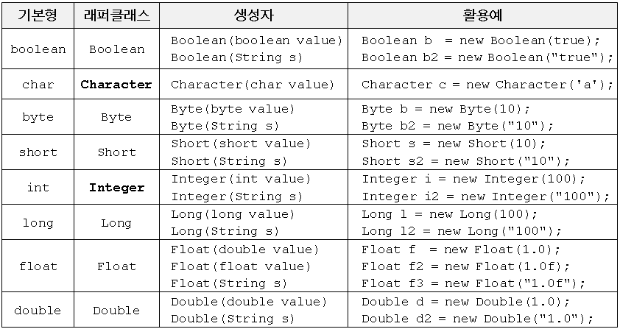


Java
Chapter 9. java.lang 패키지
의
정석
http://www.javachobo.com
4.2 wrapper클래스
- 기본형을 클래스로 정의한 것. 기본형 값도 객체로 다뤄져야 할 때가 있다.
- 내부적으로 기본형(primitive type) 변수를 가지고 있다.
- 값을 비교하도록 equals()가 오버라이딩되어 있다.

Slide 25
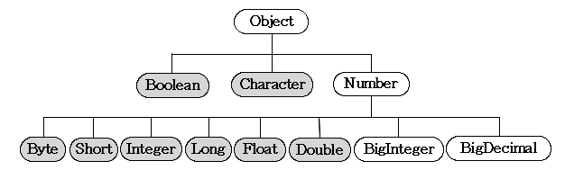
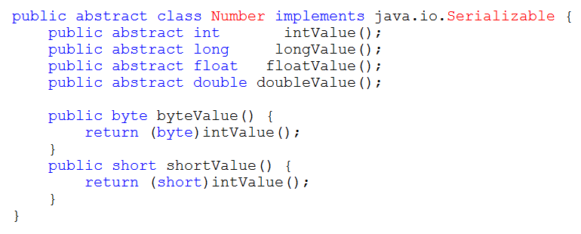
Java
Chapter 9. java.lang 패키지
의
정석
http://www.javachobo.com
4.3 Number클래스
- 숫자를 멤버변수로 갖는 클래스의 조상(추상클래스)

Slide 26
Java
Chapter 9. java.lang 패키지
의
정석
http://www.javachobo.com
감사합니다.
더 많은 동영상강좌를 아래의 사이트에서 구하실 수 있습니다.
http://www.javachobo.com
이 동영상강좌는 비상업적 용도일 경우에 한해서 저자의 허가없이 배포하실 수 있습니다.
그러나 일부 무단전제 및 변경은 금지합니다.
관련문의 : 남궁성 castello@naver.com
Notes:
이것으로 제 7장 객체지향개념II-3에 대한 강의를 모두 마치겠습니다. 감사합니다.

